Slide 1

天下纵横项目展示

Slide 2
功能介绍
目录
分工情况
遇到的难题
技术细节
总结

Slide 3
1
功能介绍

Slide 4
功能情况
01
基本功能
登陆、注册、个人信息管理、密码管理、注销等
02
核心功能
好友部分、群聊部分、地图部分

Slide 5
核心功能
02
群聊部分：
01
聊天、查看群成员位置、创群、加群、退群
好友部分：
单聊、添加好友、删除好友、
是否关注、发送位置、发送表情
03
地图部分：
显示关注好友的位置、
导航、显示好友信息、
点聚合、显示路线

Slide 6
2
分工情况

Slide 7
app环信聊天与管理员PC端： 黄立根
后台开发：李达波
01
04
02
App对接后台、app界面：
邱志鹏
03
百度地图、软件测试：
黄俊贤、冯德志

Slide 8
3
遇到的难题

Slide 9
难题一 前期设计不能满足编码需求
1、用例规约文档设计不够合理，在后期编码中不断修改
2、编码之前没有事先规定虚拟机型号、API版本、android studio版本等，导致不同环境下的开发
所呈现的效果不一样、甚至不能运行。

Slide 10
难题二 缺乏团队开发经验
1、编码前期大家都不知道从哪里开始，明确分工后就各自做各自的缺乏交流，导致后面整合困难
2、大家对项目的想法还有代码风格不一致，大量的时间用在讨论使用
哪一种技术
3、对github使用不熟悉，导致更新和上传代码出现了很多问题

Slide 11
难题三 技术难题
1、以前都是用servlet写一个简易的后台，后面听从老师的建议，使用ssm框架搭建后台，需要花时间学习，然后随着对ssm的理解加深，后面意识到一些错误，需要修改代码
2、对聊天功能使用的技术有争议，最后从websocket换成了环信，浪费
了不少时间
3、因为版本、虚拟机定位、更新不完全等原因，导致各种各样的问题

Slide 12
4
技术细节

Slide 13
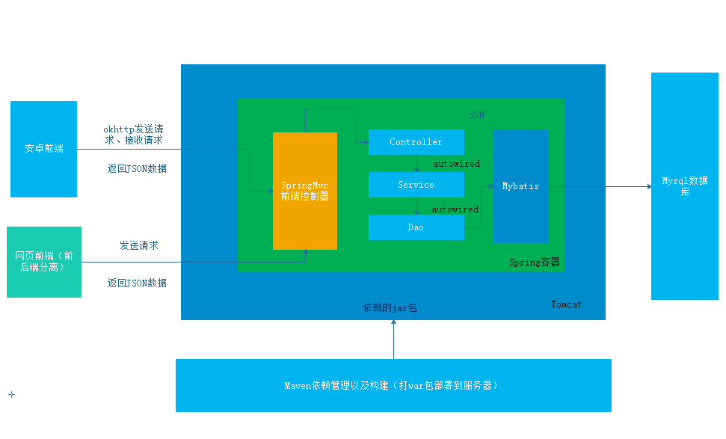
后台技术细节
后台使用Maven进行依赖管理以及构建。使用了Spring框架作为项目的容器，Mybatis作为持久层框架，使用了逆向工程通过数据库自动生成pojo类，使用SpringMvc作为控制层框架进行参数的管理以及生成JSON数据。控制层与业务逻辑层之间、业务逻辑层与持久层之间都是使用自动装配进行关联。

Slide 14
PC端管理员界面技术细节
1.开发语言-----js + vue.js + stylus
2.开发工具-----WebStorm
3.基本项目是脚手架vue-cli搭建的，在webstrom上进行编码
登陆页-----vue-particles粒子插件
管理界面-----饿了么提供的Element框架
聊天界面-----环信IM 百度地图 滚动插件better-scroll
请求网络-----axios
页面切换-----vue-router
数据缓存-----vuex cookie

Slide 15
app端技术细节
开发语言：android
开发工具：android studio
具体功能：
地图功能：百度地图提供的第三方包
聊天功能：环信提供的第三方包
网络请求：okhttp
数据解析：gson
请求网络图片：SmartImageView

Slide 16
5
总结

Slide 17
总结
通过这个项目，我们小组每个人都感受到了组队开发和个人开发的不同，组队需要更多的交流、配合和理解，这花掉了我们很多的时间。个人开发只需要关注技术难题，组队开发更多的是分工和交流的难题。项目完成后我们都学到了不少。

Slide 18
感谢大家
汇报人：第五组

Slide 19
更多精品PPT资源尽在—优品PPT！
www.ypppt.com
PPT模板下载：www.ypppt.com/moban/ 节日PPT模板：www.ypppt.com/jieri/
PPT背景图片：www.ypppt.com/beijing/ PPT图表下载：www.ypppt.com/tubiao/
PPT素材下载： www.ypppt.com/sucai/ PPT教程下载：www.ypppt.com/jiaocheng/
字体下载：http://www.ypppt.com/ziti/ 绘本故事PPT：http://www.ypppt.com/gushi/
Notes:
模板来自于 http://www.ypppt.com

